Slide 1
Control de autoridades
: la normalización de los puntos de acceso

Slide 2

Autoridades
Términos normalizados que permiten acceder de forma única a los registros bibliográficos que los contienen
Registro de Autoridad (Glosario ALA): Registro en el que aparece un encabezamiento establecido para su empleo en un conjunto de registros bibliográficos, que cita las fuentes consultadas al establecer el encabezamiento, indica las referencias que han de hacerse a y desde éste, expresando la información encontrada en las fuentes como justificación de la forma de encabezamiento elegido y de las referencias especificadas

Slide 3

Evolución del concepto
En los catálogos manuales se habla de encabezamientos, aludiendo a su posición dentro de la ficha, para referirse a la materia prima de las tareas de autoridades
Posteriormente se generaliza el término puntos de acceso, definidos como (RC1985):
  Es el nombre, término o signo bajo el cual puede ser buscado e identificado un asiento bibliográfico

Slide 4
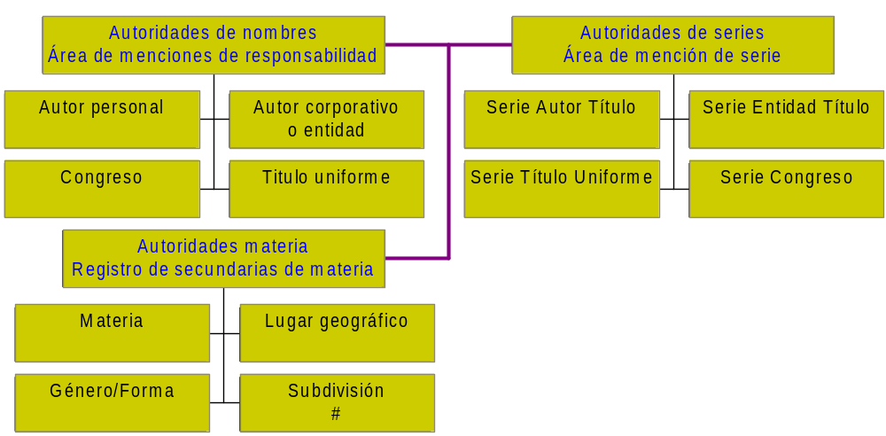
Tipos de autoridades

Slide 5
Normalización
Objetivos
Definir los elementos necesarios en los registros de autoridad
Asignar un orden a estos elementos
Establecer su estructura
GARE1984
Traducción 1993
GARE de Materias 1993
(GSARE)
Traducción 1995

Slide 6
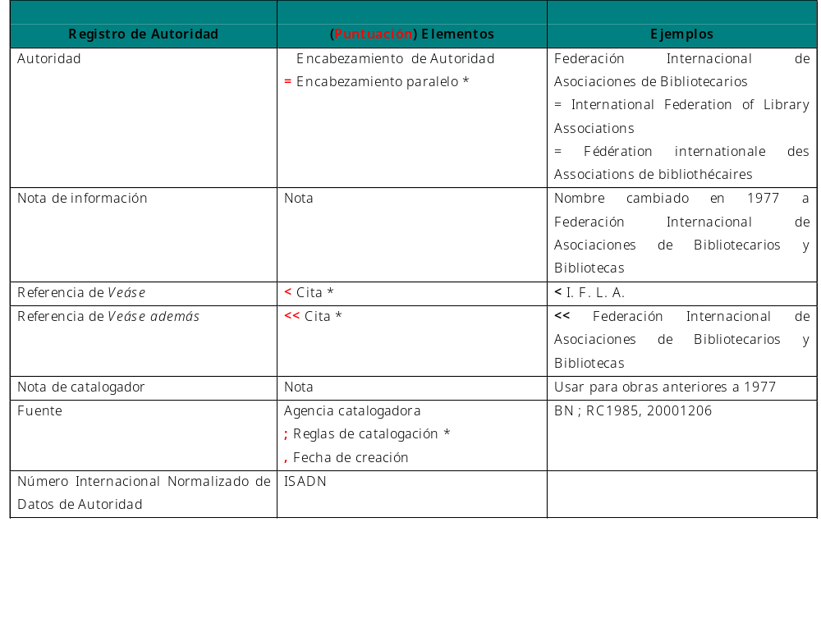
Las GARE: registro de autoridad

Slide 7
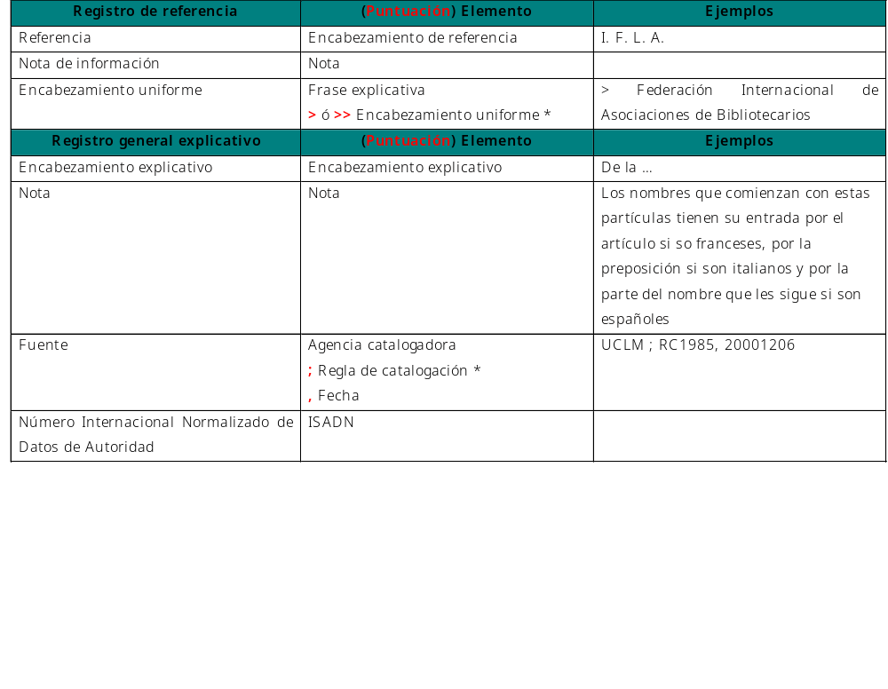
Las GARE: registros de referencia

Slide 8
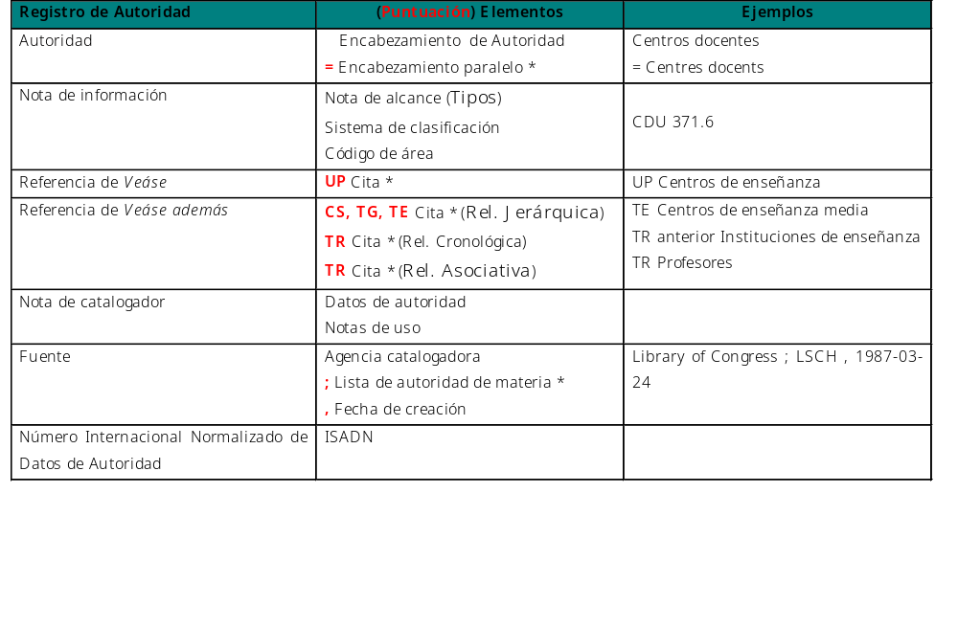
Las GARE de materia : registro de autoridad de materia

Slide 9
Tipos de Nota de Alcance (1)
Definición de un término:
  Ej.: África Oriental
  Bajo este encabezamiento se encuentran las obras que tratan sobre el territorio que se extiende desde el Sudán y Etiopía hasta Mozambique
  Explicación del alcance de un término con relación a otro estrechamente relacionado y con una nota recíproca
  Ej.: Cooperación interconfesional
  Bajo este encabezamiento se encuentran las obras sobre las actividades religiosas concebidas y organizadas en colaboración por dos o más confesiones cristianas. Las obras sobre el movimiento favorable a la unión de las confesiones cristianas se encuentran bajo Ecumenismo
  Ecumenismo
  Bajo este encabezamiento se encuentran las obras sobre el movimiento favorable a la unión de las confesiones cristianas. Las obras sobre las actividades religiosas concebidas y organizadas en colaboración por dos o más confesiones cristianas se encuentran bajo Cooperación interconfesional

Slide 10
Tipos de Nota de Alcance (2)
Alcance general de un encabezamiento respecto a otros más específicos
  Ej.: Centros docentes
  Bajo este encabezamiento se encuentran las obras sobre los centros de enseñanza en general. Las obras sobre un tipo determinado de centro docente se encuentran bajo los distintos nombres
  Explicación de uso con información sobre sus subdivisiones
  Ej.: Flores
  Puede subdividirse geográficamente
Nota histórica, generalmente de nombre geográfico o entidad
  Ej.: Tanzania
  Establecida en 1964 por fusión de las repúblicas de Tanganica y Zanzíbar
Nota de encabezamiento eliminado
  Ej.: Vino y vinificación
  Este encabezamiento ha sido sustituido por dos encabezamientos: Vino, Vinificación
Volver a Gare Materias

Slide 11
Relaciones jerárquicas
    Relación genérica, basada en grados de subordinación entre clases y subclases:
      Ej.: Aves
      TG Vertebrados
      TE Golondrinas
    Relación parte-todo
        Ej.: Estados Unidos
        TE California
    Relación enumerativa
        Ej.: Montañas TE Pirineos
    Relación polijerárquica, cuando tienen más de un término genérico
        Ej.: Cráneo
        TG Cabeza
        TG Huesos
Volver a GARE Materias

Slide 12
Relación asociativa (1)
    Conceptos de significados que se solapan
      Ej.: Felpudos
      TR Alfombras
    Disciplina y su objeto de estudio
      Ej.: Zoología
      TR Animales
    Operación o proceso y agente o instrumento
      Ej.: Temperatura-Control
      TR Termostatos
      Ej. : Documentación
      TR Documentos

Slide 13
Relación asociativa (2)
    Acción y su resultados
      Ej.: Investigación científica
      TR Informes científicos
    Acción y sujeto pasivo
      Ej.: Penas de prisión
      TR Presos
    Conceptos y sus propiedades
      Ej.: Venenos
      TR Toxicidad
    Conceptos relacionados por sus orígenes
      Ej.: España
      TR Españoles

Slide 14
Relación asociativa (3)
    Relación causa efecto
      Ej.: Enfermedades víricas
      TR Virus
    Objetos y contraagentes
      Ej.: Venenos
      TR Antídotos
      Plantas
      TR Herbicidas
    Concepto y sus unidades de medida
      Ej.: Corriente eléctrica
      TR Amperios
    Frases sincategoremáticas y los substantivos implicados
      Ej.: Modelismo naval
      TR Barcos

Slide 15
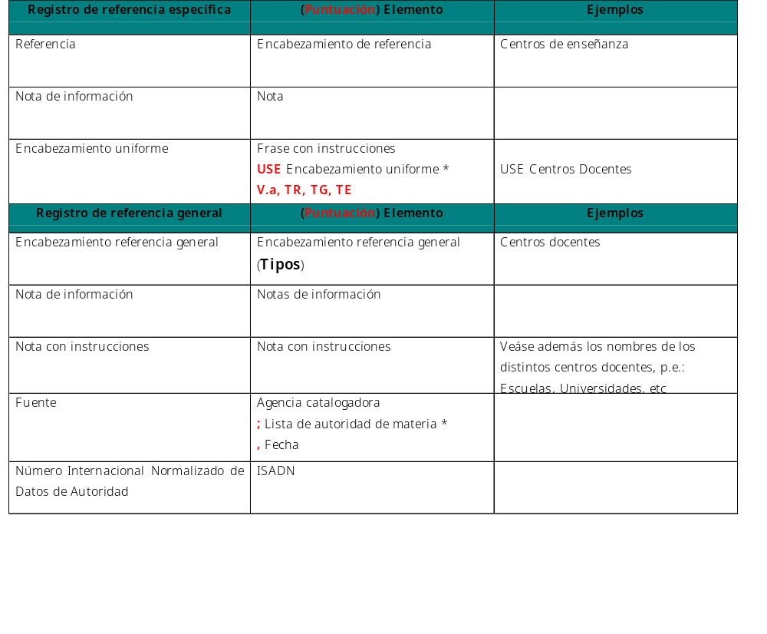
Las GARE de materia : registros de referencia

Slide 16
Registro de referencia general (1)
El encabezamiento para un registro de referencia general puede ser de varios tipos:
    Un encabezamiento truncado o simplificado que actúa como ejemplo
      Ej.: De la…
      Conferencia….
    Tratamiento geográfico de un tema
        Ej.: Ciegos-Educación
        véase además bajo el encabezamiento con subdivisión geográfica
    Uso del término como subdivisión
        Ej.: Censos
        véase además la subdivisión Censos o Censos [fecha], bajo nombres geográficos
Volver a GARE materias

Slide 17
Registro de referencia general (2)
    Un encabezamiento que representa colectivamente a otros encabezamientos más específicos, entre los más frecuentes están:
        Nombres de las especies de una clase
        Ej.: Animales de compañía
        véase además los nombres de los distintos animales de compañía, p.e. : Perros, Gatos, etc.
        Nombres de personas de un determinado grupo
        Ej.: Pintores españoles
        véase además los nombres de pintores particulares, p.e. Goya, Francisco de (1746-1828)<number>

Slide 18
Registro de referencia general (3)
    Un encabezamiento que representa colectivamente a otros encabezamientos más específicos, (cont.)
        Nombres de instituciones, edificios, sociedades, etc.
        Ej.: Archivos históricos
        véase además los nombres de los distintos archivos, p.e., Archivo General de Indias
        Nombres de accidentes geográficos
        Ej.: Océanos
        véase además los nombres de los distintos océanos, p.e., Atlántico, Pacífico, etc.

Slide 19
IBERMARC Autoridades (1)
CABECERA
DIRECTORIO
CAMPOS DE CONTROL (NR)
  001 Número de control (NR)
  003 Identificador del número de control (NR)
  005 Fecha y hora de última transacción (NR)
  008 Códigos de información de longitud fija (NR)
  IR A CAMPO 008

Slide 20
IBERMARC Autoridades (2)
Campos de números y códigos
010 Número de control de la Biblioteca Nacional (NR)
014 Enlace con registro bibliográfico de publicación seriada /obra en varias pt. (R)
020 Número Internacional Normalizado para Libros (R)
022 Número Internacional Normalizado para Publicaciones Seriadas (R)
035 Número de control del sistema de procedencia (R)
040 Centro catalogador (NR)
042 Código de validación (NR)
043 Código de área geográfica (NR)
045 Periodo de tiempo expresado por el encabezamiento (NR)
053 Número de clasificación de la Library of Congress (R)
066 Juego de caracteres (NR)
080 Número de la Clasificación Decimal Universal (R)
083 Número de la Clasificación Decimal Dewey (R)
MÁS INFORMACIÓN

Slide 21
IBERMARC Autoridades (3)
CAMPOS DE ENCABEZAMIENTOS
100 Encabezamiento- Nombre de persona (NR)
110 Encabezamiento- Nombre de entidad (NR)
111 Encabezamiento- Nombre de congreso (NR)
130 Encabezamiento- Título uniforme (NR)
150 Encabezamiento- Materia (NR)
151 Encabezamiento- Lugar geográfico (NR)
155 Encabezamiento- Término de género/forma (NR)
180 Encabezamiento- Subdivisión general de materia(NR)
181 Encabezamiento- Subdivisión geográfica (NR)
182 Encabezamiento- Subdivisión cronológica (NR)
185 Encabezamiento- Subdivisión de forma (NR)
INDICADORES Y SUBCAMPOS

Slide 22
IBERMARC Autoridades (4)
CAMPOS DE REFERENCIAS DE véase
400 Referencia de véase- Nombre de persona (NR)
410 Referencia de véase- Nombre de entidad (NR)
411 Referencia de véase - Nombre de congreso (NR)
430 Referencia de véase - Título uniforme (NR)
450 Referencia de véase - Materia (NR)
451 Referencia de véase - Lugar geográfico (NR)
455 Referencia de véase - Término de género/forma (NR)
480 Referencia de véase - Subdivisión general de materia(NR)
481 Referencia de véase - Subdivisión geográfica (NR)
482 Referencia de véase - Subdivisión cronológica (NR)
485 Referencia de véase - Subdivisión de forma (NR)
INDICADORES Y SUBCAMPOS

Slide 23
IBERMARC Autoridades (5)
CAMPOS DE REFERENCIAS DE véase ADEMÁS
500 Referencia de véase además- Nombre de persona (NR)
510 Referencia de véase además- Nombre de entidad (NR)
511 Referencia de véase además - Nombre de congreso (NR)
530 Referencia de véase además - Título uniforme (NR)
550 Referencia de véase además - Materia (NR)
551 Referencia de véase además - Lugar geográfico (NR)
555 Referencia de véase además - Término de género/forma (NR)
580 Referencia de véase además - Subdivisión general de materia(NR)
581 Referencia de véase además - Subdivisión geográfica (NR)
582 Referencia de véase además - Subdivisión cronológica (NR)
585 Referencia de véase además - Subdivisión de forma (NR)
INDICADORES Y SUBCAMPOS

Slide 24
IBERMARC Autoridades (6)
CAMPOS DE REFERENCIAS COMPLEJAS
260 Referencia compleja de véase- Materia (R)
360 Referencia compleja de véase además- Materia (R)
663 Referencia compleja de véase además- Nombre (R)
664 Referencia compleja de véase- Nombre (NR)
665 Referencia de información histórica (NR)
666 Referencia explicativa general- Nombre (NR)

Slide 25
IBERMARC Autoridades (7)
CAMPOS DE TRATAMIENTOS DE SERIES
640 Información sobre fechas de publicación y/o volúmenes de la serie (R)
641 Peculiaridades de la numeración de la serie (R)
642 Ejemplo de numeración de la serie (R)
643 Lugar y editor de la serie (R)
644 Forma de catalogación de la serie (R)
645 Acceso secundario de la serie (R)
646 Clasificación de la serie (R)

Slide 26
IBERMARC Autoridades (8)
CAMPOS DE NOTAS
667 Nota general de acceso restringido (R)
670 Fuente consultada (con datos) (R)
675 Fuente consultada (sin datos) (NR)
678 Datos biográficos o históricos (R)
680 Nota general de acceso público (R)
681 Nota de cita de ejemplo para materia (R)
682 Información sobre un encabezamiento anulado (NR)
688 Nota de historia del uso del encabezamiento (R)
VER CAMPOS UNIMARC

Slide 27
La gestión de autoridades, una cuestión de organización (1)
    Coordinación
      Qué persona o grupo de personas va a tomar las decisiones necesarias para la gestión
      Cada cuánto tiempo se va a reunir el grupo o el coordinador con los catalogadores

Slide 28
La gestión de autoridades, una cuestión de organización (2)
    Generales:
        ¿Se va a volver a crear una autoridad ya creada por otra agencia nacional?
        ¿Se van a crear en el vacío (es decir, sin que exista un registro bibliográfico que precise esa autoridad), o cuando exista un determinado número de obras con dicho punto de acceso (3, 4, o más obras) ?
        Qué fuentes se van a utilizar (en Internet, impresas o en otros formatos) y cómo se las va a citar ?
        Qué nivel de profundidad se va a establecer, qué campos del IBERMARC se van a considerar imprescindible cumplimentar
        Qué comunicación se va a establecer con otros centros creadores de autoridades del mismo nivel.

Slide 29
La gestión de autoridades, una cuestión de organización (y 3)
    Respecto al sistema automatizado:
      Valores fijos
      por defecto (los más frecuentes)
      Ayudas para cumplimentar las autoridades (indicadores, subcampos, etc.)
      Visualizaciones de las autoridades
    Respecto a la difusión de las autoridades
      Cómo se van a difundir las decisiones tomadas en la red interna
      Como se van a difundir las nuevas autoridades: boletines, correo electrónico, etc

Slide 30
Las Autoridades en la era de Internet : recursos (1)
  Ayuda al control de autoridades
  http://www.lib.byu.edu/dept/catalog/authority
  Lista no oficial de los encabezamientos de la Library of Congress: http://lcmarc.dra.com/LCAUTH
  El Formato Conciso MARC 21 de autoridades: http://www.loc.gov/marc/authority/ecadhome.html
  Ayudas a los procesos técnicos
  Universidad de San Diego: http://lcweb.loc.gov/cds/sindex.html
  http://www.tlcdelivers.com/tlc/crs/crs0000.htm
  En español, de la Fundación Germán Sánchez Ruipérez: http://www.citynet.com.ar/informacion/ruizperez.htm
  Del instituto de Estudios Albacetenses "Don Juan Manuel", de la Diputación de Albacete:http://www.dipualba.es/iea/recursos/
  http://www.mun.ca/library/cat/refsource.htm

Slide 31
Las Autoridades en la era de Internet : recursos (2)
  Biografías
  http://www.biography.com/
  http://www.biblio.tu-bs.de/wbi_en/
  Biografías de matemáticos: http://www-groups.dcs.st-and.ac.uk/~history/BiogIndex.html
  Directorios de recursos biográficos:http://www.southalabama.edu/univlib/picks/biography.html
  Diccionario biográfico: http://www.s9.com/biography

Slide 32
Las Autoridades en la era de Internet : recursos (3)
  Catalogación de recursos electrónicos
  Text Encoding Inciative: http://www.uic.edu/orgs/tei/
  Unión Europea: http://www.cordis.lu/libraries/en/metadata/metahome.html
  Dublin Core: http://www.lub.lu.se/cgi-bin/nmdc.pl
  Catálogos en línea
  http://www.cam.ac.uk/Hytelnet/
  Diccionarios
  http://www.yourdictionary.com/
  Información geográfica
  http://www.lib.byu.edu/dept/catalog/authority/
  http://lcweb.loc.gov/catdir/pcc/saco/resources.html#GEOG

Slide 33
Las Autoridades en la era de Internet : recursos ( y 4)
Formato MARC
De la Library of Congress, Listas de Códigos :http://www.loc.gov/marc/marc.html
Productos
Library of Congress: http://lcweb.loc.gov/cds/sindex.html
Proyectos internacionales
Author (incluido en COBRA +): http://www.bl.uk/information/author.html
Tesauros
http://www.getty.edu/gateway/index/thesauri.htm

Slide 34
Bibliografía (1)
AENOR, Documentación : Recopilación de Normas UNE: Normas fundamentales, Madrid, AENOR, 1994
Autoridades de la Biblioteca Nacional [Archivo de ordenador] Madrid : Biblioteca Nacional : Chadwyck-Healey España, 1996-
Biblioteca Nacional (España), Encabezamientos de materia : normativa para su redacción. Madrid, BN, 1991
Bourdon, Françoise: International cooperation in the field of authority data: an analytical study with recommendations. Frankfurt, IFLA UBCIM, 1993
Federación Internacional de Asociaciones de Bibliotecarios y Bibliotecas. Grupo de Trabajo sobre un Sistema Internacional de Autoridades, Directrices para las entradas de autoridad y referencia. Madrid, ANABAD, 1993

Slide 35
Bibliografía (2)
Federación Internacional de Asociaciones de Bibliotecarios y Bibliotecas. Grupo de Trabajo sobre “Directrices para los Ficheros de Autoridad de Materia”, Directrices para los registros de autoridad y referencia de materia de materia. Madrid, ANABAD, 1995
Fernández Molina, Juan Carlos y Moya, Felix: Los catálogos de acceso público en línea: el futuro de la recuperación de información bibliográfica. Málaga, Asociación Andaluza de Bibliotecarios, 1998
Formato IBERMARC para registros de autoridad. Madrid, Biblioteca Nacional, 1999
Frías, José Antonio, El control de autoridades y el acceso a la información. En: La catalogación de documentos : teoría y práctica, editora María Pinto Molina. Madrid, Síntesis, 1994

Slide 36
Bibliografía (y 3)
Garcia Melero, Luis Angel y Garcia Camarero, Ernesto, Automatización de bibliotecas. Madrid, Arco/Libros, 1999
Gradmann, Stefan, Cataloguing vs. Metadata: Old Wine in New Bottles? International cataloguing and bibliographic control, 1999, v. 28, n. 4 oct-dec. p. 88-90
Malinconico, Michel S. y Fasana, Paul J.: The future of the Catalog: The library’s Choices. White Plains, New York, Knowledge Industry Publications, 1979
Moya Anegón, Felix de y Navarrete Cortés, José: Sistemas de recuperación basados en modelos de percepción visual tridimensional. En: X Jornadas Bibliotecarias de Andalucía. Jerez de la Frontera, 1998

